Slide 1
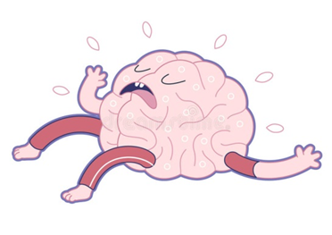
Når hjernen får nok
- kognitiv overbelastning
Elisabeth Wigaard
Psykologspesialist, klinisk nevropsykologi
SUA seksjon utviklingshemming og utviklingshemming
Psyk avd Blakstad

Slide 2
Kognitiv overbelastning
Ikke en teori – men en beskrivelse av noe en kan bli, for eksempel
«når jeg er skikkelig svimmel og hjernen er helt bortkasta»
«jeg har så mye å tenke på, når jeg legger meg for å bli i form til å sove»
En form for stress i psykologisk forstand

Slide 3

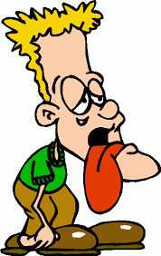
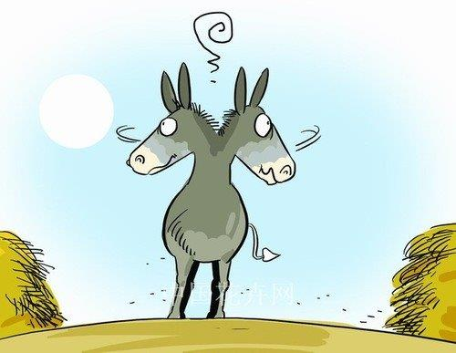
OM Å BLI VELDIG SLITEN I HODET
Alle folk og dyr kan bli veldig slitne i hodet.
Når man har «noe med hjernen» er det mange grunner til å bli sliten. Det er faktisk noen ekstra gode grunner.
Noen grunner kommer av hvordan andre folk er. Hvordan andre folk er, bestemmer mye over hvordan alle ting er. For eksempel hva som er regler og krav. Det gjelder særlig regler og krav som ikke skrives ned, som folk «bare veit» og forventer at alle «bare veit» – selv om man ikke har lært det.
Her kommer noen ekstra -grunner til å bli veldig sliten:
Noen ganger virker alt like godt, like vondt eller like viktig. Da kan det være veldig vanskelig å bestemme seg – og det kan ta så lang tid at folk blir sure. Begge deler er slitsomt.

Slide 4
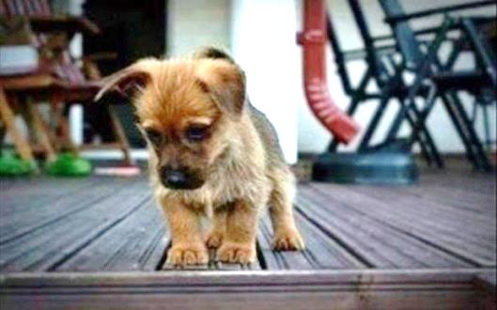

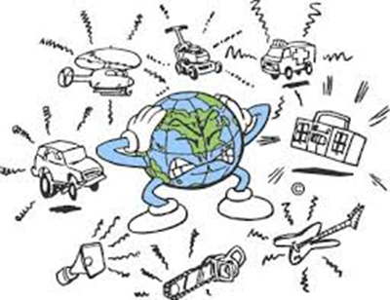
Hvis man ikke tror at man kommer til å klare det folk vil at man skal klare, kan det bli slitsomt i lengden.
Ofte er det vanskelig for å vite hva som skal skje.
Det kan man også bli sliten av i lengden.
Når lyder er skikkelig høye og vonde… Når maten kjennes ut som papir i munnen og alle synes du skal spise opp…Når du får støt av at noen tar på deg

Slide 5
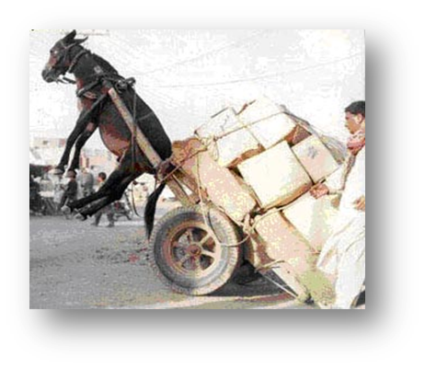
Noen ganger er det bare for mye liksom, og så stopper det helt opp. Da hjelper det ikke at man kan det og vil det. Det hjelper heller ikke at folk maser, eller sier enda en gang at det er lurt å få gjort det. Eller sier nok en gang hvor dumt det blir hvis man ikke gjør det. Det vet man! Det har man gjerne fått med seg første gangen. Masing gjør det bare vanskeligere – og minner alle på hvor dum man er som ikke klarer det man egentlig kan.

Slide 6
Litt om alle slags hjerner
Hjernen har egentlig for mye å gjøre
For at den skal klare alt må hjernen ta noen snarveier (=være veldig effektiv)
  Gjøre ting uten å tenke på det (automatisere)
  Forenkle ting, selv om det ikke helt stemmer eller blir helt riktig
  Filtrere vekk en del, for eksempel filtrere vekk noe av det som skjer, noe av det en hører eller ser eller kjenner, noen detaljer
  Lage helheter selv om en bare ser eller husker deler av noe
  Få fokuset på det som er viktig i en situasjon, på det som er lurest for å løse oppgaven

Slide 7
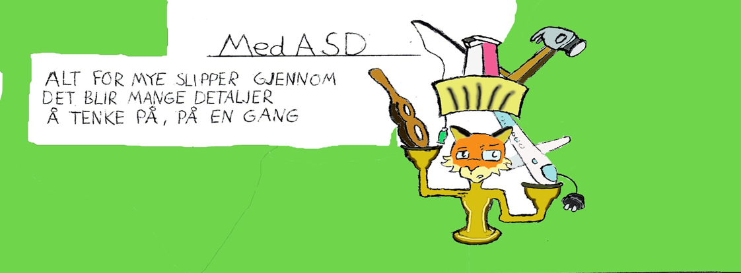
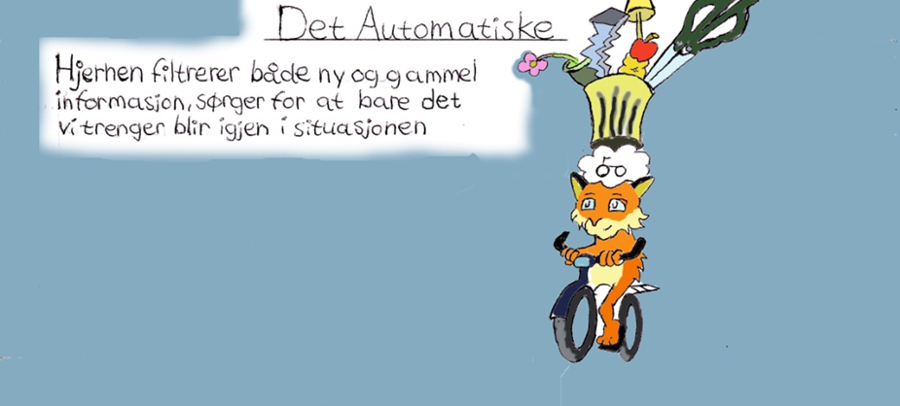

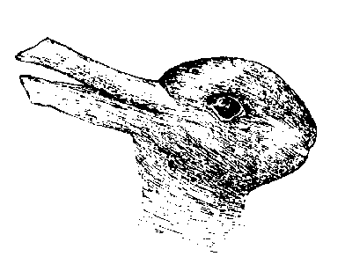
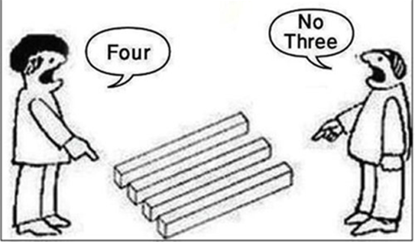

eksempler
4
3 ”menn kan ikke gjøre to ting på en gang”
1
5
2

Slide 8
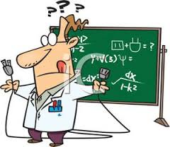
Hva når det «er noe» med hjernen?
Ikke samme drahjelpen av effektiviseringsmekanismene – som kan bety:
Mange vanlig oppgaver er utfordrende, og fortsetter å være det
  Oppgaver som andre ”bare gjør” (automatisk)
Det meste går litt for fort – ideelt sett
Når man holder lenge på med oppgaver som er utfordrende i forhold til det nivået man befinner seg på, blir man rett og slett sliten, det gjør alle.

Slide 9
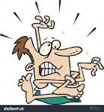
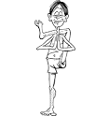
Hva når det «er noe» med hjernen?
Må ofte prestere på sitt beste
  (”bruk ordene dine!” ”hva heter du Daniel?” ”du kan knyte”)
Må ofte prestere helt likt, samme hvordan formen er (forutsigbarhet er jo viktig her…)
Men! Når man er sliten og/ eller det er vanskelig varierer funksjonsnivået; noen ganger går det bra – andre ganger ikke
Svigerfar på yogamatta:
Han kan ikke hver gang selv
om han (VELDIG GJERNE)vil

Slide 10
Noe å tenke på…..
Om utfordringer med å skjønne hva som faktisk kan være vanskelig
  Vanlige hjerner er altså super- effektive hjerner som løser mye uten å tenke særlig over det, som har en medfødt «drive» etter å få gjort mest mulig med minst mulig strev og bry (alltid framover, alltid på jag etter det mest effektive) og en naturlig evne til å lære av erfaringer
  Sånne hjerner har i utgangspunktet en utfordring med å forstå at noe veldig «lett» kan være både vanskelig og slitsomt

Slide 11

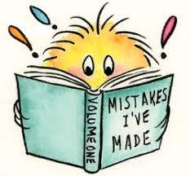
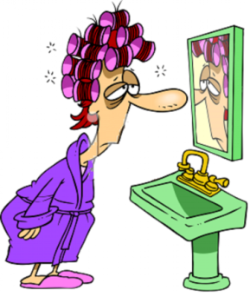
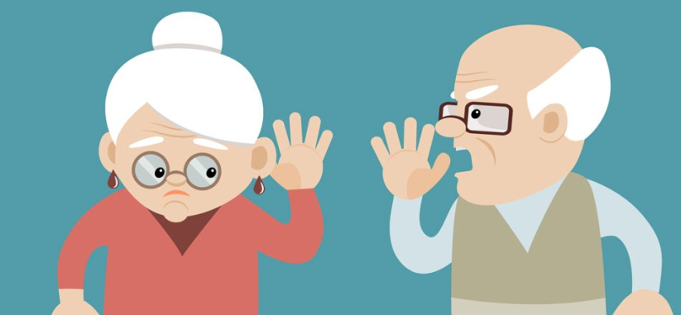
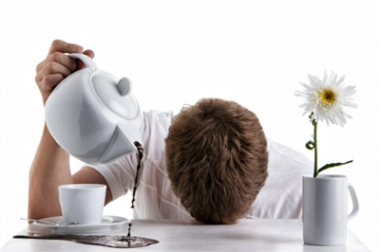
Sliten hjerne?
Hva blir du sliten av?
Hvordan fungerer hjernen når den er sliten?

Slide 12
Kognitiv overbelastning
Redusert funksjonsnivå
  Klarer ikke det en vanligvis klarer (mer enn normale svingninger)
  Begynner på oppgaver men gir seg
  Klarer bare med mye mer hjelp
  Vegrer seg for oppgaver eller steder der oppgaver utføres
  Saboterer oppgaver
  Sporer lett av, lett å avlede
  Annerledes enn vanlig men vanskelig å sette finger`n på

Slide 13
Kognitiv overbelastning
Sprik mellom faktisk funksjonsnivå og vanskelighetsgrad / totalbelastning
Apati / energitap
  Likt depresjon uten tristhet/meningsløshet
Økt aktivering
  ”beredskap” som ved angst bare lett grad og uten noe å være redd for
  Motorisk uro (sml med overtrøtt)
  Generell uro
Vondt i hodet / press i hodet
Økt / intensivert rigiditet
Økt stimulus sensitivitet

Slide 14
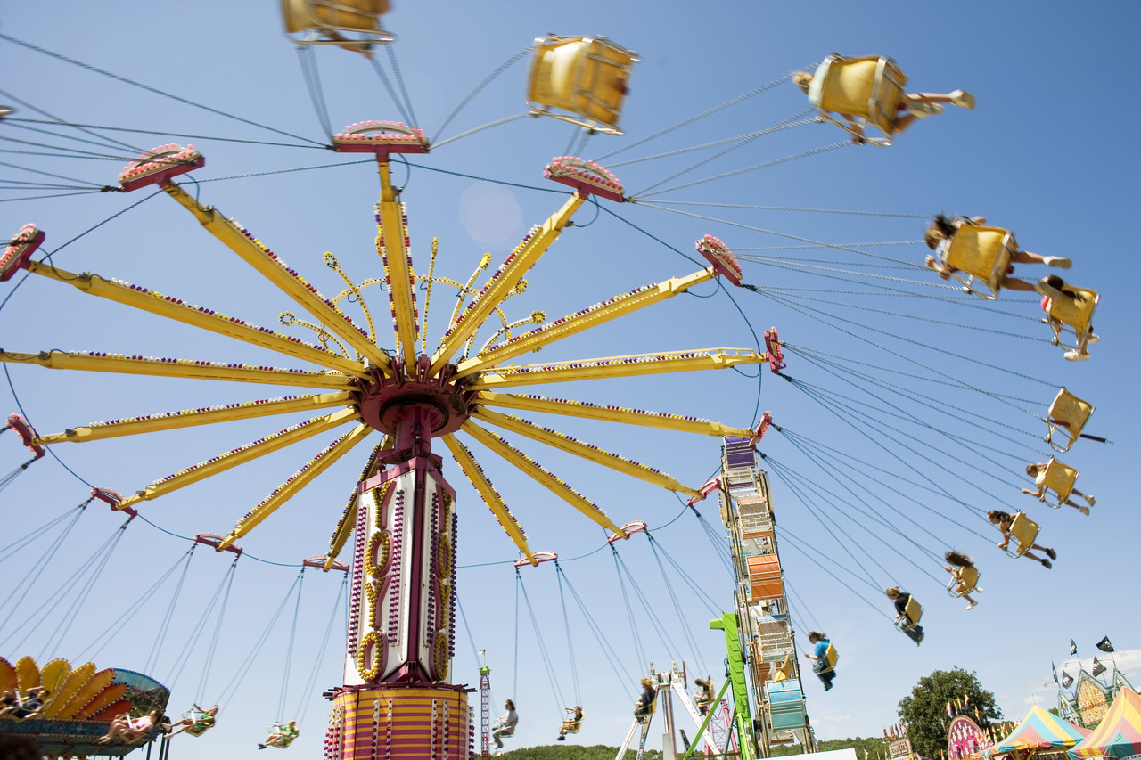
«Detta var moro det skal jeg aldri mer gjøre!!!»

Slide 15
Utslitt og ekstra sensitiv?
Kan tåle visse sanseopplevelser dårligere/ annerledes
  med behov for å slippe ubehaget på en eller annen måte…
Kan gi raseriutbrudd
Kan gi andre trøbbel med forstå
= den som har det slik kan oppfattes som «sær» «vanskelig» «vrang» «intens» «klengete»

Slide 16
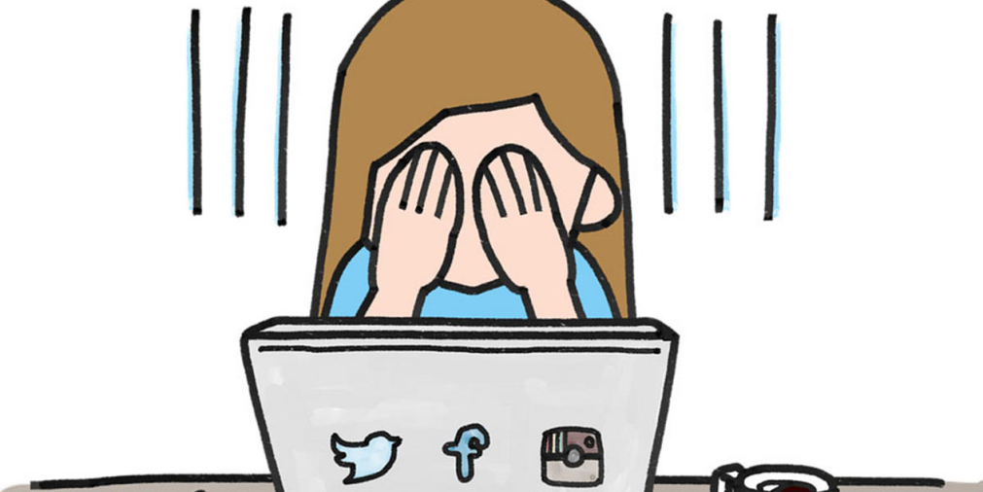
Om å bli sliten av å sammenligne seg med andre
Sosial sammenligning er en aktiv prosess som vi (mennesker i sosiale systemer) i utgangspunktet er motiverte for å drive med. Og driver med, enten vi vil eller ei.
Negativ informasjon fra denne sammenligningen er ikke bra for bildet (oppfatningen) av seg selv
Det er en etablert sammenheng mellom negativ sosial sammenligning og psykologiske problemer
Sosial sammenligning når det «er noe» med hjernen?

Slide 17
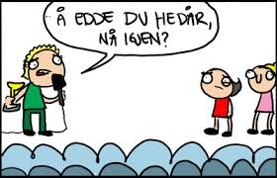
Mange kilder til informasjon som gir næring til skam og selvkritikk……
Mikro – kommunikasjon(van Alphen, Dijker, van den Borne og Curfs 2009, 2010).
  Hilse på naboene –
    hvem hilser på hvilken måte til hvem?
  «har du fått deg jobb??»

Slide 18
Om å sammenligne seg med andre
  Hvordan løser dere «problemet» med at naboen har så mye finere og større hus, flere turer til «New York», rødere roser og kortere gress, er tynnere/sprekere, tjener dobbelt så mye, kommer med hjemmebakst og (korrekte) meninger på foreldremøter, alltid husker hjelm og refleks, aldri har synlige hybelkaniner, spiser samlet fiskemiddag 3 dager i uka, klarer å holde fast på «begrensa skjermbruk» hos barna/ungdommene, ringer mora si flere ganger i uka, faktisk gjennomfører «godteri er på lørdag» hele året rundt?

Slide 19
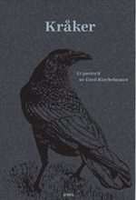
Om å sammenligne seg med andre
Beskyttelse mot negativ sosial sammenligning?
  muligheten til å skjønne og definere hva som faktisk er viktig for oss
  definere og ta forskjellige roller i det sosiale systemet vi opplever å være en del av.
Dette kan være vanskeligere når utgangspunktet er annerledes, når noen vanlige «verdifulle» mål ikke kan nås
  vanskelig å utvikle flere mulige roller en kan ta vanskelig å sette en positiv verdi på egenskapene en har (når du ikke kan ta merket i Birken….)
  Avhengigheten av andre gir sårbarhet for å adoptere andres verdier (hva hvis det eneste verdifulle var å vite alt om kråker?)

Slide 20
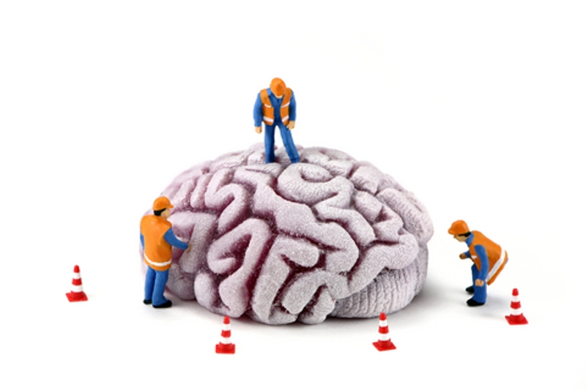
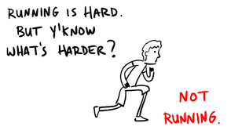
Hva kan vi gjøre?

Slide 21
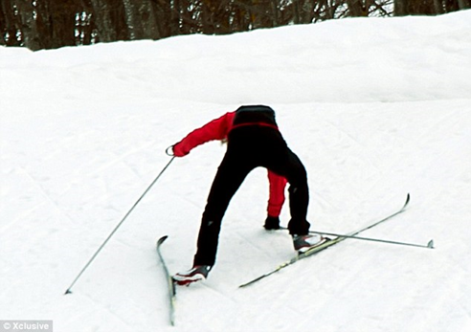
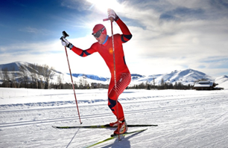
Hvordan sørge for aktivitet og deltagelse – uten at det koster mer enn det smaker?
Tenke over (få andre til å tenke over)
Hva er egentlig den beste, smarteste/kjappeste måten? Hvem og hva bestemmer egentlig det?
  Når er det lurt å ikke skøyte for eksempel? Er det lurt å smøre med klister?

Slide 22
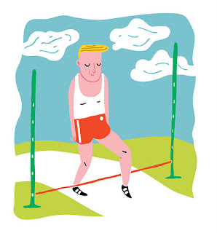
Noe mer å tenke på ….
Hvor lista legges – når
  Hva skal man klare i et liv?
  Hvem og hva bestemmer dette?
  Er et mål for bestandig?
  Kan man gi hjelp til noe selv om den som får hjelp kan det? (hender det at jeg får hjelp til noe jeg kan?)
  Er det alltid lurt å ha noe å strekke seg etter?
  Er det mulig å lage helt optimale krav hele tiden?
  Risiko ved å hjelpe for lite – hjelpe for mye? (hva er det vi risikerer – er det verdt det?)

Slide 23
Oversikt – og dermed (litt) kontroll
Varianter av å «skilte» tilværelsen, få hjelp til å oversette og få nødvendig informasjon om folk og livet (=nok til å ikke dumme seg ut), hva skjer når og hvor, når slutter det (hva bestemmer når det slutter? Hvordan merker vi det? hvor er vi og hvor skal vi? Hva bestemmer om vi tar en annen vei? Hvordan bli helt sikker på at vi er på vei til det vi skal og dermed på hva som skjer nå og siden?
Og hvorfor er det ekstra viktig når man er oppbrukt?

Slide 24
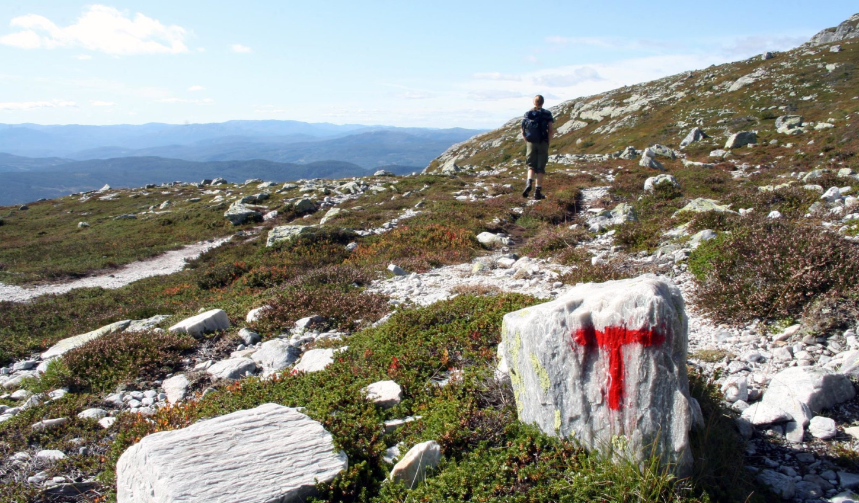
Hvorfor skilte og visualisere når man egentlig kan veien?

Slide 25
Øke selvmedfølelse for å redusere stress og slitenhet?
Hva er selvmedfølelse?
  å ha en «snill», balansert, støttende holdning til seg selv, uten å ha et urealistisk positivt eller urealistisk negativt syn og at man kan kjenne at man er en del av menneskeheten
  Altså IKKE synes synd på seg selv, ikke være for selvopptatt, for selvgod
Er det viktig?
  Kan visstnok, i følge forskning hjelpe mot angst, depresjon, grubling, bekymring, unngåelse, stress, utbrenthet, selvkritikk OG hjelpe for velvære, stabil følelse av verdi, positiv helseatferd og enda mere til
  Spesielt viktig når en har opplevd å komme dårlig ut i sammenligning med andre

Slide 26
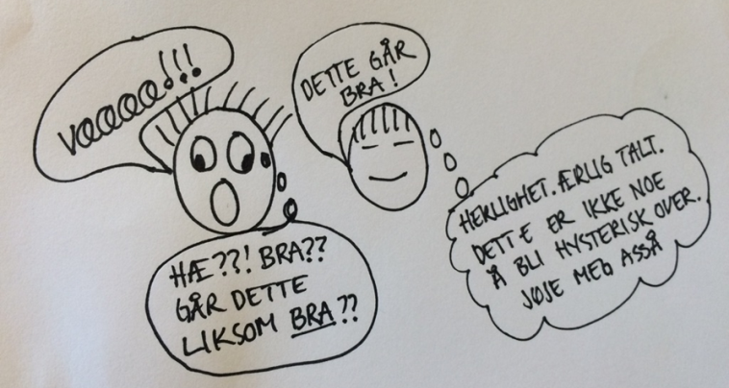
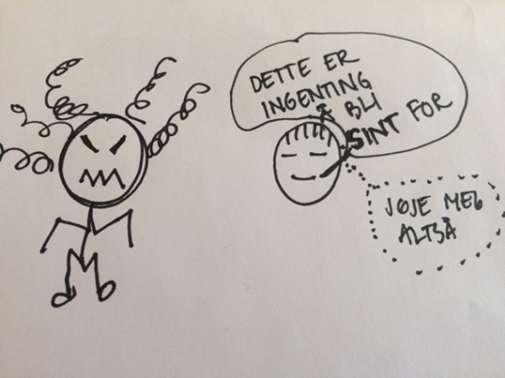
Litt mer om selvmedfølelse
Blir forstyrra av å oppleve kritikk, avvisning, og når en ofte opplever å bli straffet for følelser
Økt sjanse for forstyrrelse av/ ødeleggelse av selvmedfølelsen til personer med ulike nevroutviklingsforstyrrelser?

Slide 27
Noen tips
Øve på / snakke med noen om:
  Hvordan vet vi at noe kjennes bra ut? Legge merke til forskjellige reaksjoner som pust, varme i brystet /magen, «kiling» i magen, «gåsehud» Flere ???
  Hva tenker du at er dine ressurser og egenskaper?
  Hva er dine verdier – hva er egentlig viktig for deg?
  Hva har du rundt deg i hverdagen som er viktig for deg?
  Hvor selvkritisk er du?
  Hvor vennlig er du?
  Hva får deg til å smile og le?
Tenke på (forestille / visualisere)
  En gang du fikk til noe, ble stolt, gjorde noen glad
  En gang du «missa» - trøsta deg selv, eller tenke ut hvordan kunne du ha trøsta deg selv?

Slide 28
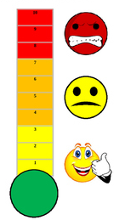
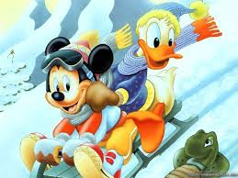
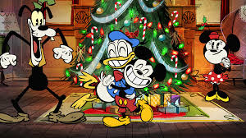
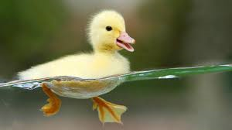
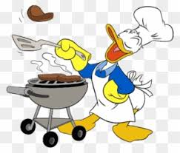
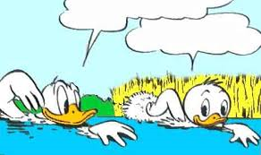
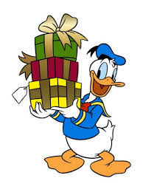

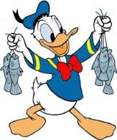
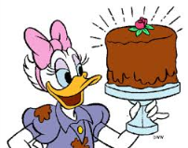

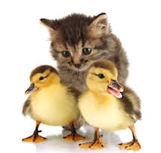
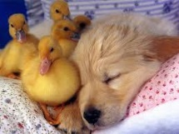
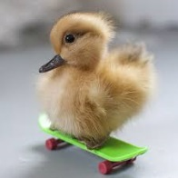
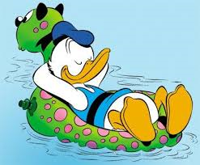

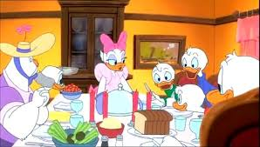
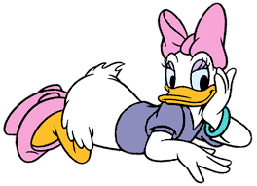
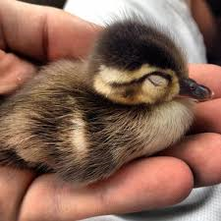
Om trøst og støtte til seg selv – og bra ting med Lise
Hvordan kjennes det ut når noe er bra?
Når hadde du sist en bra stund?
(hva skjedde, hva sa du, hva tenkte du, hvordan var det inni deg)
Hva er viktig – hva er aller best – når er det best å være deg?
(må det være likt som for andre? – hva er best for mamma/pappa – for
Donald? For Dolly? For en andunge?)

Slide 29
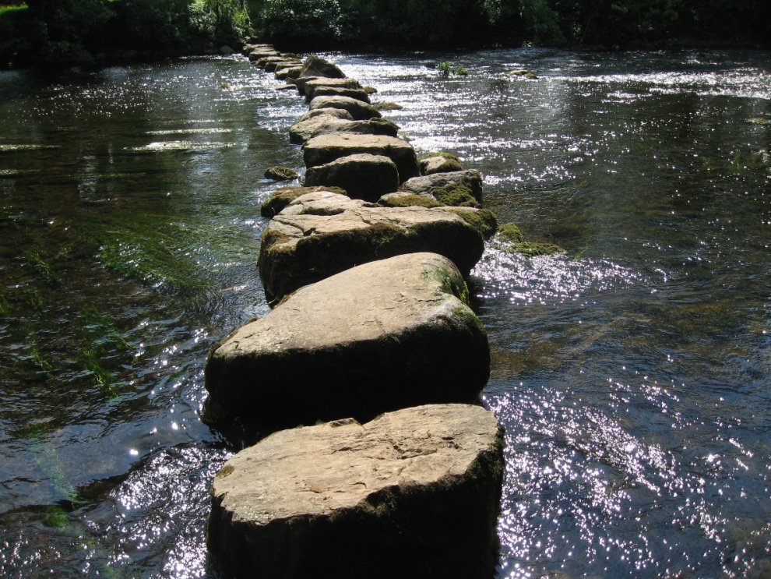
Noe mer som er viktig ..
Når bevisstheten er full eller man grunnet kognitiv svikt i kombinasjon med emosjonelle tilleggsbelastninger som følge av dette er oppbrukt – kan systemet overveldes og bryte sammen av tilsynelatende småting (”reis deg opp av stolen” ”du må hente boka selv”

Slide 30
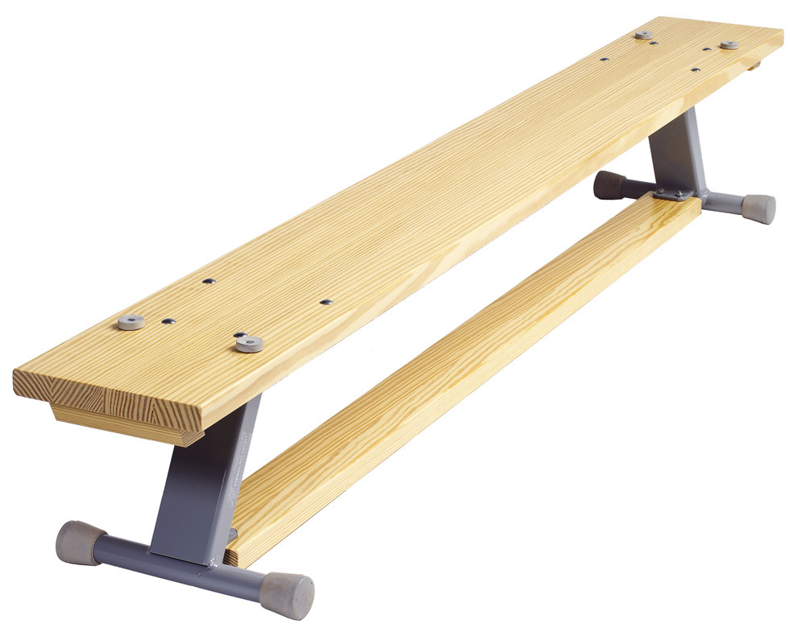
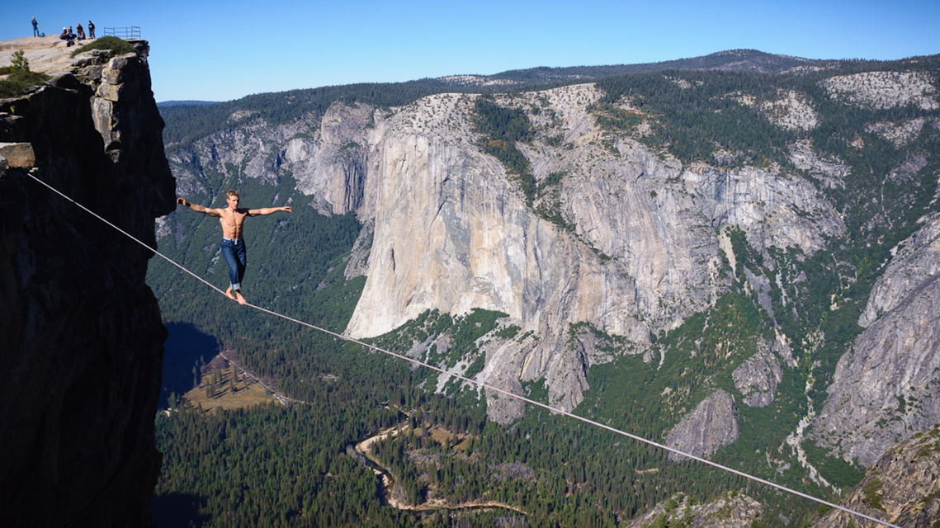
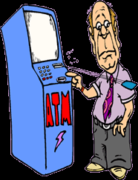
Når det stopper helt opp
FRU vansker/ katatoni
  Forsterkes av instrukser eller fokus på noe
  som egentlig er automatisert
Og / eller når noe er VIKTIG og/eller
(kjennes) FARLIG ut

Slide 31
Prinsipper når det stokker seg / stopper opp
Forståelse der angst og overveldelse har en sentral plass
  Minne seg selv på hvorfor må så mye være automatisk / «gå av seg selv» uten involvering av bevisstheten
«Få i gang det automatiske» - ta vekk fokus fra det som gjør at det stopper opp:
Indirekte og defokusert
For eksempel avledning, humor, fortelle om hvordan noen andre gjorde det, «roller», forvente og samtidig forvente at de gjør det de kan, lene seg tilbake (det tar uansett den tida det tar), ikke øve på det man kan.

Slide 32
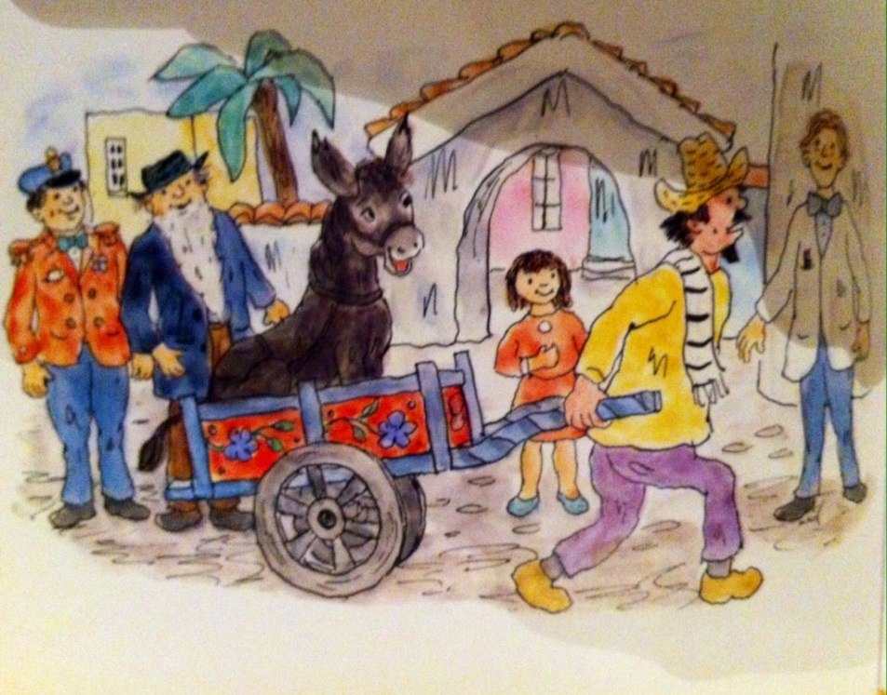
Om å foreslå noe uhørt
En gang stod Kardemomme dagen i fare for å bli avlyst pga eselet som stod bom fast midt på trikkeskinna. Mange forsøkte å hjelpe, med å dytte, lokke med mat, kjefte og mase. Alle blei veldig stressa og spesielt trikkefører Syversen holdt på å tørne. Men eselet stod bom fast, samme hva de gjorde. De måtte spørre Tobias i tårnet om råd. Tobias kom, og kikka og sa « i dag skal eselet sitte i vogna og du Silius skal trekke». Dette ble alle forskrekka over og alle ble veldig redde for at eselet skulle bli bortskjemt og aldri ville trekke vogn igjen.
Men se hvor glade alle unntatt Silius blir, spesielt eselet! Kardemommedagen ble noe av. Og senere trakk eselet vogna igjen.
Hva lærte de av Tobias denne dagen? Hva lærte de stressa folka? Hva lærte eselet mon tro?

